Slide 1







ANALISIS
DATA TWITTER NETIZEN INDONESIA
Presented by: Diky Nawa Dwi Putra

Slide 2

SUMBER DATA
METODE ANALISIS DATA
Data yang dipakai adalah data twitter yang diambil dari kaggle. data dapat didownload dari link berikut https://www.kaggle.com/datasets/ilhamfp31/indonesian-abusive-and-hate-speech-twitter-text
Metode Analisis data yang digunakan adalah Descriptive Analytics

Slide 3




TOPIC OUTLINE
BACKGROUND
ANALYTIC PROCESS
RESULT AND INSIGHT
SUMMARY AND RECOMENDATION

Slide 4

BACKGROUND

Slide 5
BACKGROUND
Berdasarkan hasil survey microsoft, indonesia merupakan salah satu negara yang tingkat kesopanannya sangat rendah ketika bermain sosial media. Dimana indonesia menempati rangking ke-29 dari 32 negara.
Berdasarkan dari fakta diatas, maka kita bisa menyimpulkan bahwa akan ada banyak sekali komentar dati netizen indonesia yang berbau hate-speech dan sebagainya. maka dari itu perlu dicari tau bagaimana pola komentar negatif dan karateristiknya.
Oleh karena itu penelitian ini bertujuan untuk melihat kira-kira sebanyak apa netizen indonesia melakukan hate speech dan abusive word di media sosial. Data media sosial yang dipakai untuk penelitian adalah Twitter.

Slide 6
ANALYTIC PROCESS

Slide 7
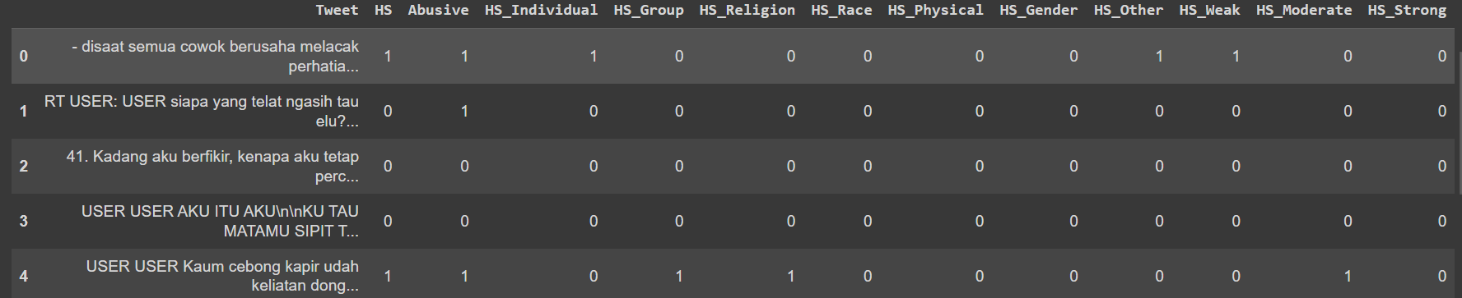
EXPLORATORY DATA ANALYSIS
HS_Gender : hate speech related to gender/sexual orientation;
HS_Gender : hate related to other invective/slander;
HS_Weak : weak hate speech;
HS_Moderate : moderate hate speech;
HS_Strong : strong hate speech
HS : hate speech label;
Abusive : abusive language label;
HS_Individual : hate speech targeted to an individual;
HS_Group : hate speech targeted to a group;
HS_Religion : hate speech related to religion/creed;
HS_Race : hate speech related to race/ethnicity;
HS_Physical : hate speech related to physical/disability;

Slide 8
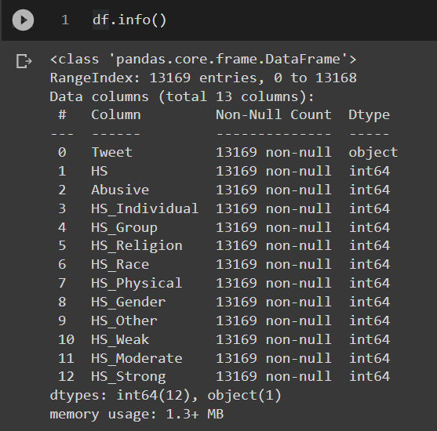
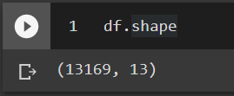
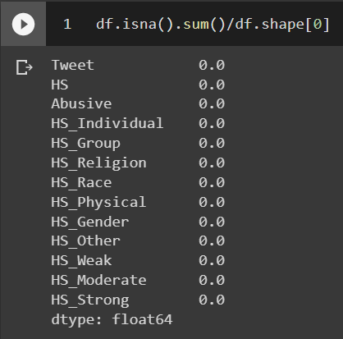
EXPLORATORY DATA ANALYSIS
data memiliki 131619 baris(satu baris untuk nama kolom) dan 13 kolom
data tidak memiliki data null

Slide 9
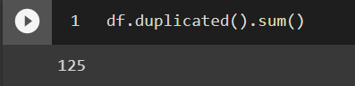
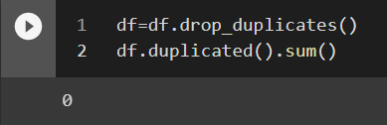
EXPLORATORY DATA ANALYSIS
data memiliki 125 baris yang duplikat
menghapus data yang duplikat

Slide 10
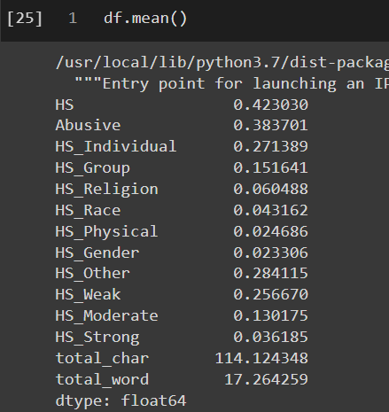
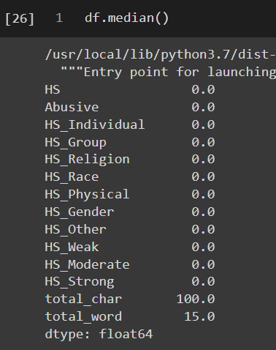
EXPLORATORY DATA ANALYSIS
Nilai Rata-Rata setiap kolom
nilai tengah setiap kolom

Slide 11
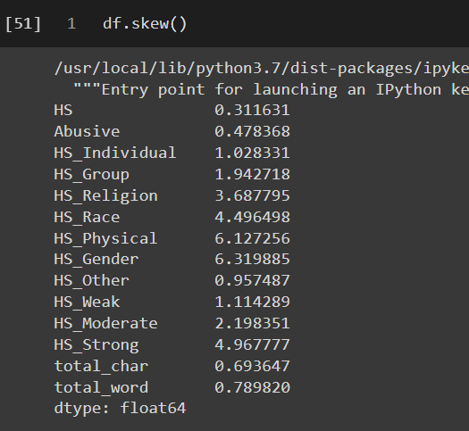
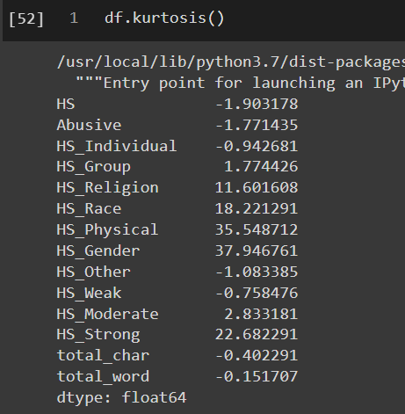
EXPLORATORY DATA ANALYSIS
kurtosis kolom total_char dan total_word cenderung menghasilkan lebih sedikit nilai outlier.
Skewness bernilai positif untuk kolom total_char dan total_word

Slide 12
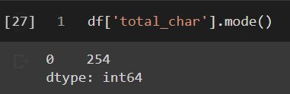
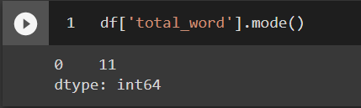
EXPLORATORY DATA ANALYSIS
Modus pada kolom total_char
Modus pada kolom total_word

Slide 13
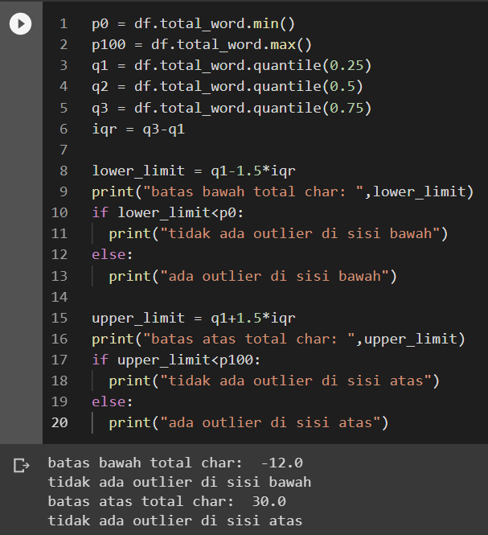
EXPLORATORY DATA ANALYSIS
Pengecekan Outlier pada data

Slide 14
RESULT AND INSIGHT

Slide 15
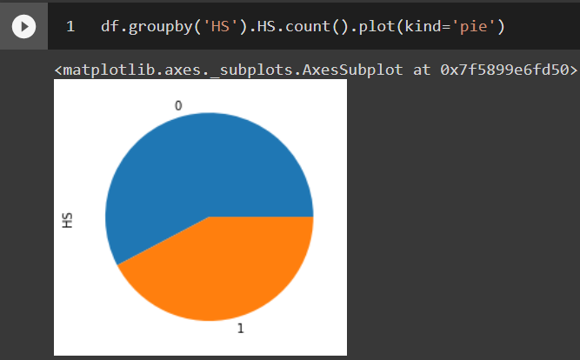
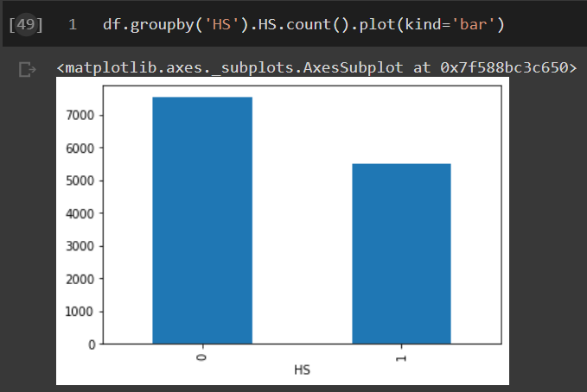


RESULT AND INSIGHT
Tweet yang termasuk hate speech(1) ternyata lebih sedikit dibandingkan yang bukan(0)

Slide 16
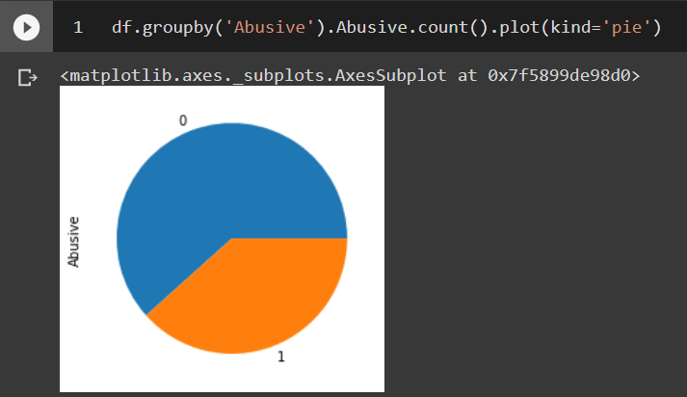
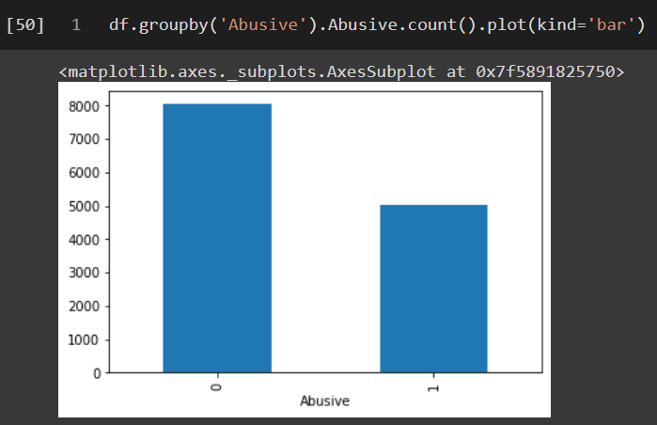
RESULT AND INSIGHT
Tweet yang termasuk abusive(1) lebih sedikit dibandingkan yang bukan(0)

Slide 17
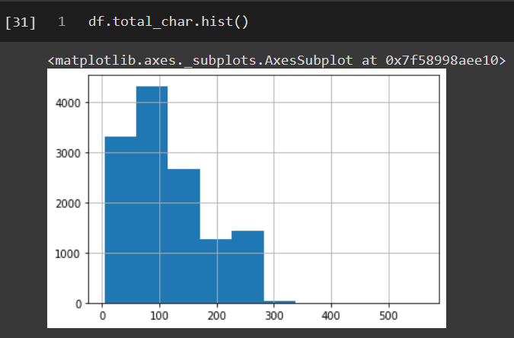
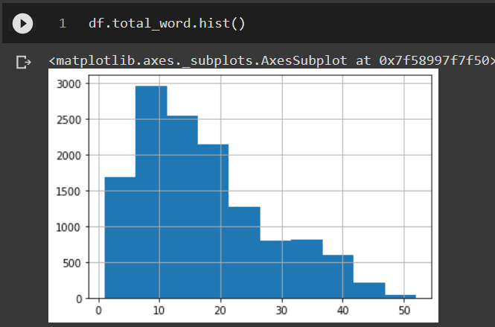
RESULT AND INSIGHT
Kebanyakan di sebuah tweet itu mempunyai 100 character
Kebanyakan di sebuah tweet itu mempunyai 10 kata

Slide 18
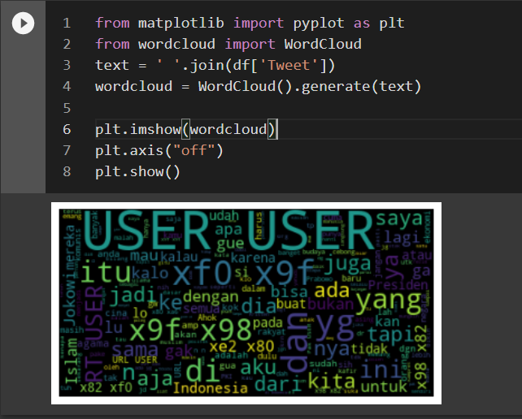
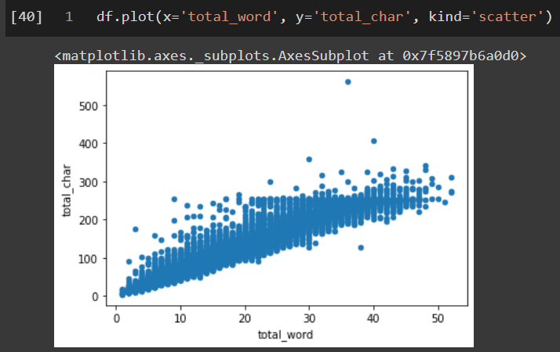
RESULT AND INSIGHT
Sebaran antara total kata dan total karakter merata
Kata yang berawalan x** merupakan salah satu kata yang sering muncul

Slide 19
SUMMARY AND RECOMENDATION

Slide 20
SUMMARY
netizen indonesia lebih suka melakukan Abusive dibandingkan hate speech
Rata-rata di sebuah tweet itu mempunyai 100 character dan 10 kata
User Twitter suka menggunakan emoji dalam ngetweet sesuatu karena pada wordcloud kata xf0 dsb banyak keluar

Slide 21
RECOMENDATION
netizen indonesia perlu belajar lebih banyak tentang sopan santun ketika bermain sosial media
netizen indonesia harus lebih banyak ngetweet yang berbau positif

Slide 22
API CLEANSING

Slide 23
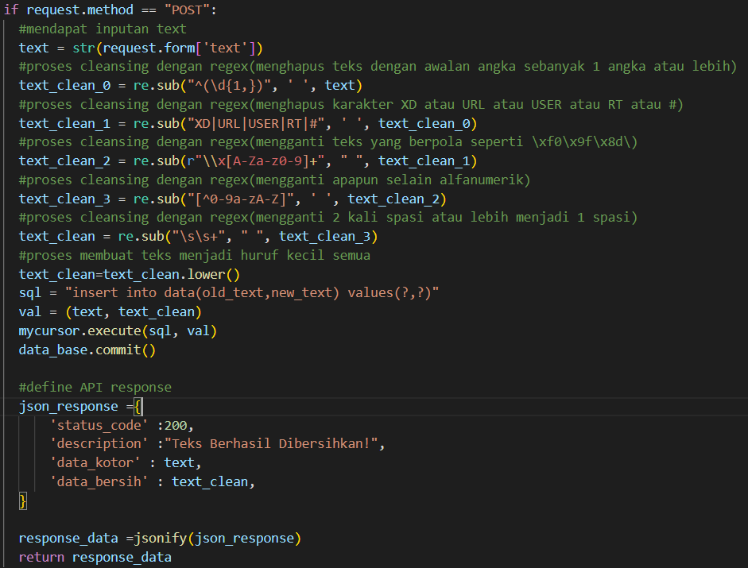


Clean Text

Slide 24
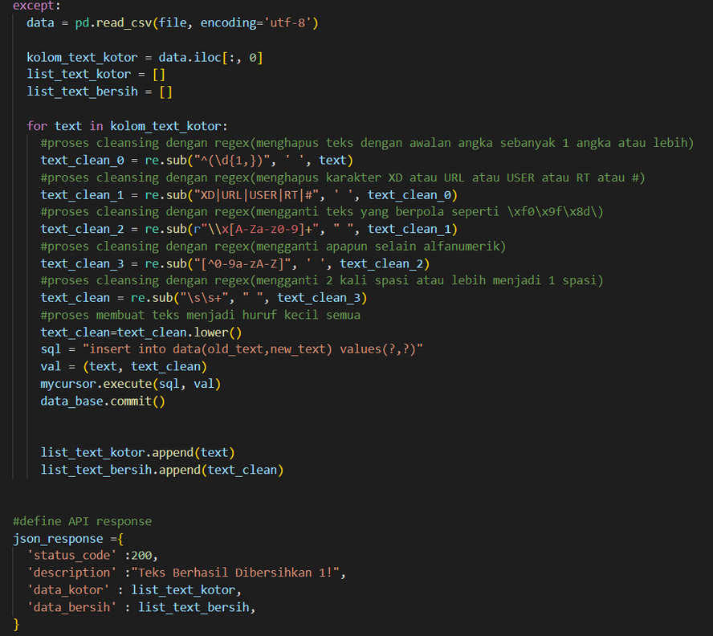
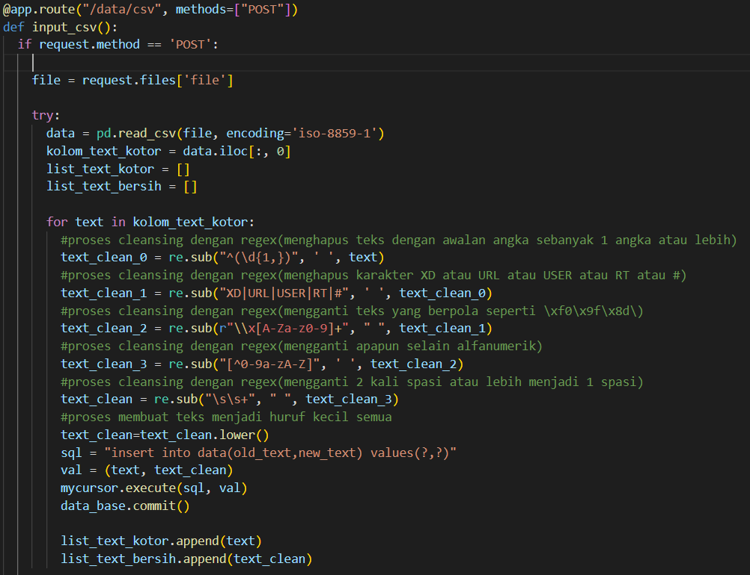
Clean CSV

Slide 25
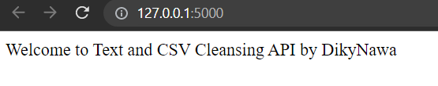
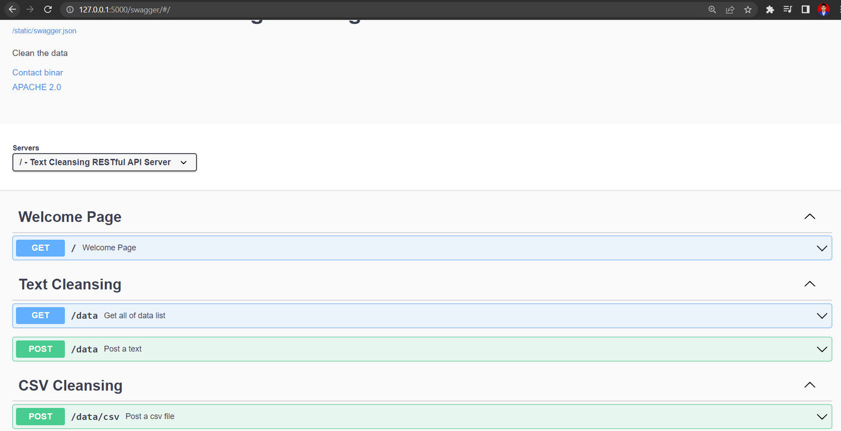
Demo API

Slide 26
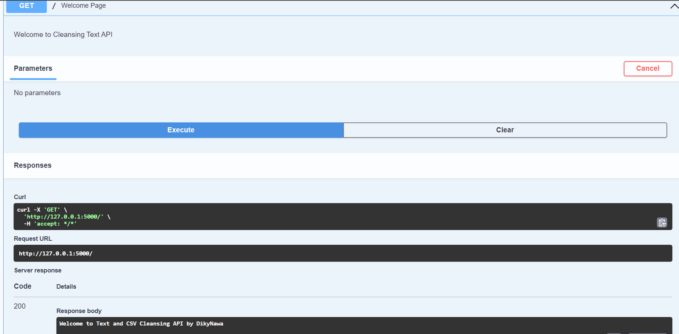
Demo API

Slide 27
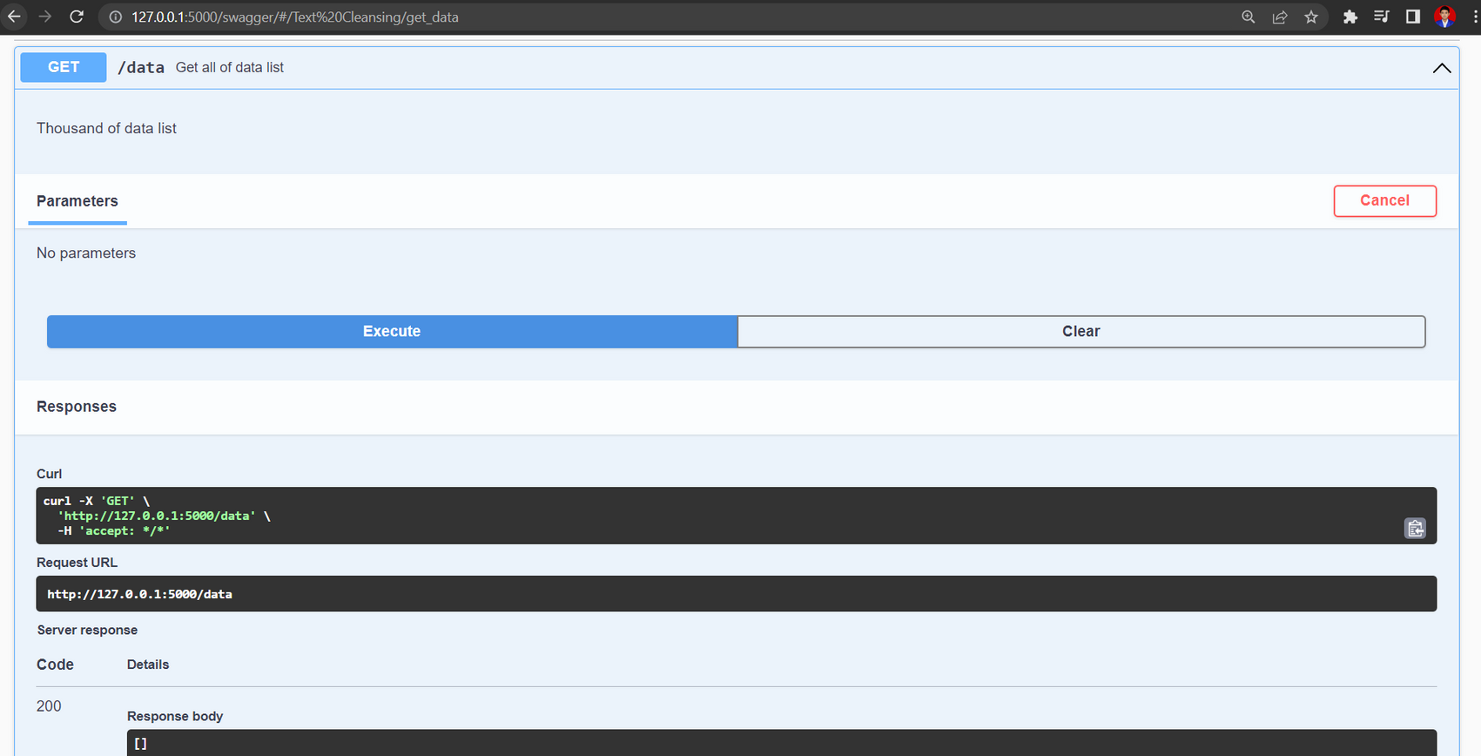
Demo API

Slide 28
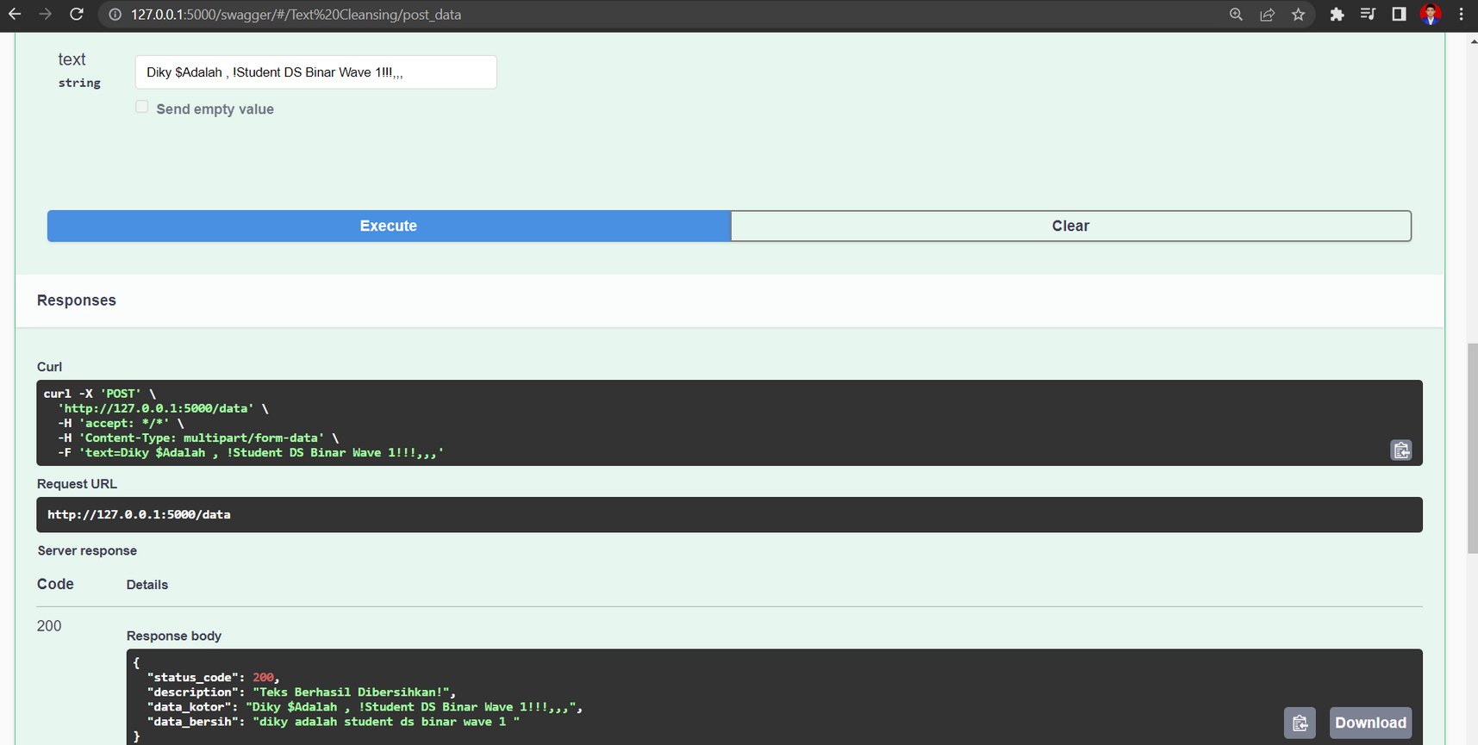
Demo API

Slide 29
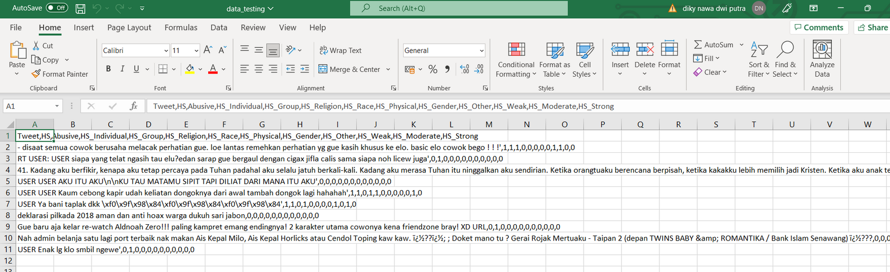
Demo API

Slide 30
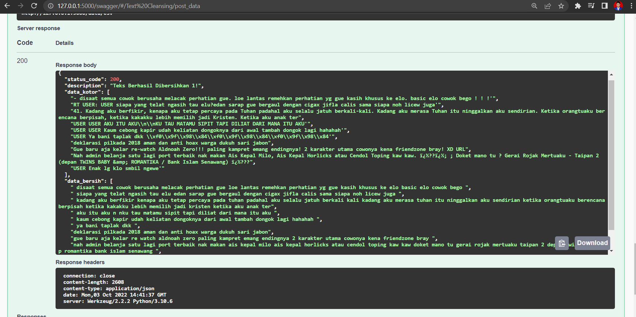
Demo API

Slide 31
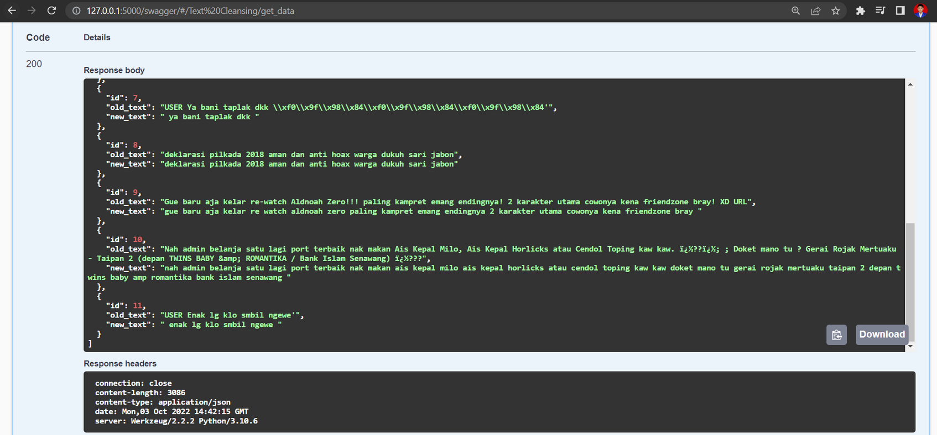
Demo API

Slide 32
THANK YOU

